Slide 1
Deriváty uhlovodíků
9.ročník

Slide 2
Zdravím všechny studenty chemie!
Následující učivo není zrovna jednoduché, ale doufám, že to zvládneme. Pokud budete mít nějaký dotaz, ozvěte se (dstovikova@zssady.cz).
V prezentaci bude vysvětlení, zápis do sešitu a úkol pro Vás.
Pro zápis do sešitu budu uvádět symbol .
Úkoly budete psát do sešitu, někdy na papír nebo pošlu pracovní list.
Řešení je třeba poslat do uvedeného termínu (stačí vyfotit a poslat obrázek) nebo dle instrukcí na stránkách školy. Pokud nemáte k dispozici tiskárnu na tisk pracovního listu, stačí napsat na papír, co se má doplnit.

Slide 3
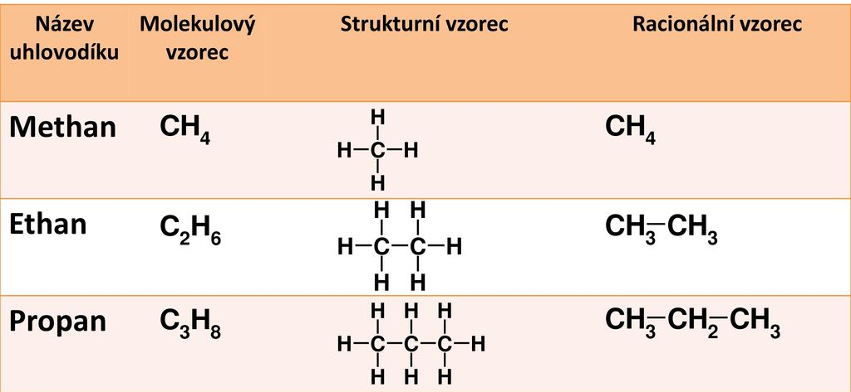
Opakování
Nejdříve je potřeba zopakovat názvy a některé vzorce uhlovodíků (alkanů).

Slide 4
DERIVÁTY UHLOVODÍKŮ
Uhlovodíkové zbytky – vznikají z uhlovodíků odtržením atomu vodíku (nejjednodušší je odtrhnout ten vpravo)
Název: koncovka –yl

Slide 5
Zkuste doplnit sami
Butyl
Pentyl
(kontrola na dalším snímku)

Slide 6
Kontrola

Slide 7
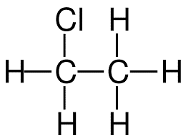
Deriváty uhlovodíků – vznikají z uhlovodíků nahrazením atomu nebo atomů vodíku jiným atomem nebo skupinou atomů (= cha- rakteristická skupina)
1) HALOGENDERIVÁTY
atom nebo atomy vodíku jsou nahrazeny atomem nebo atomy halogenů (F, Cl, Br, I)
Př.:
chlorethan (podle počtu uhlíků)

Slide 8
Když je více atomů halogenů – v názvu se uvádí na kolikátý uhlík je halogen navázán Když je více stejných halogenů – v názvu se uvádí, na které uhlíky jsou navázány a předponou, kolik jich je
2 di-
3 tri-
4 tetra-

Slide 9
Významné halogenderiváty
Chloroform – těkavá kapalina, dříve k narkózám, rozpouštědlo tuků, olejů, pryskyřic
Tetrachlormethan – těkavá nehořlavá kapalina, podezřelý z karcinogenity, dříve k hašení; rozpouštědlo
Vinylchlorid – karcinogenní plyn, výroba polyvinylchloridu (PVC)
Tetrafluorethen – polymerací se z něj vyrábí TEFLON (odolný vůči kyselinám, zásadám, zvýšeným teplotám)
Freony

Slide 10
ÚKOL – odeslat do 23.3.
Zjistěte informace o freonech a zapište si do sešitu
Pokuste se vytvořit vzorce 2 halogenderivátů
Pokud někdo zvládne vytvořit vzorec 2-brom-3-chlorpentan (začněte od počtu uhlíků)
Vyfotíte úkoly ze sešitu a pošlete na můj email, děkuji.

Slide 11
HODNĚ ZDARU!

